Slide 1
Moderní technologie a bezpečnost
Energie, klima a suroviny
27.11. 2017
Jakub Drmola

Slide 2
Změna klimatu
vymírání je historická norma
99% všech druhů
nejčastěji kvůli klimatu
většinou spouštěno vulkanicky
planeta přežije, život přežije, lidé přežijí
geopolitické důsledky změn klimatu
nedostatek jídla a vody
neschopnost adaptace
migrace a konflikty
dopad na všechny státy
“lifeboat” státy?

Slide 3
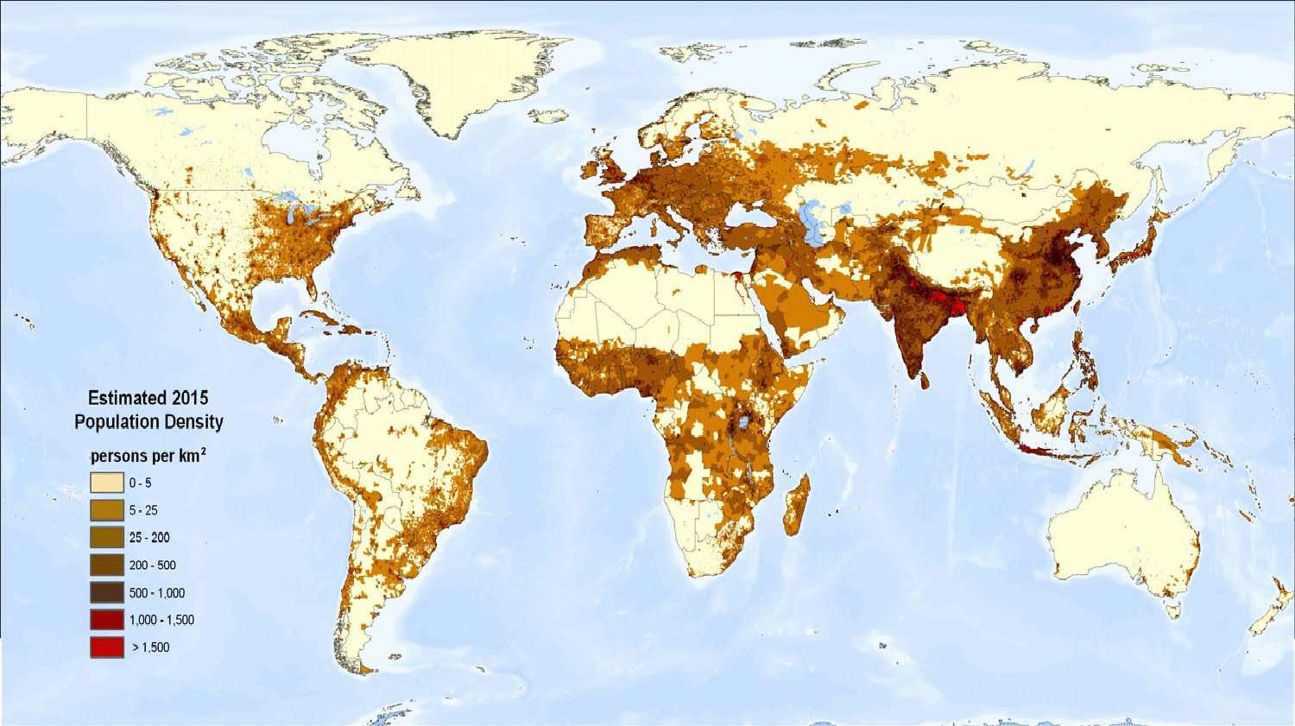

Slide 4
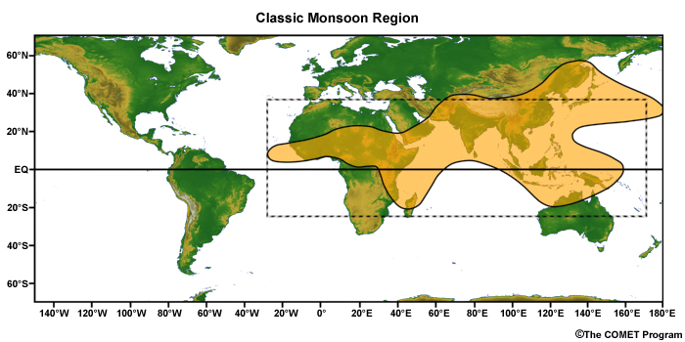

Slide 5
Geo-engineering
umělé a cílené ovlivňování klimatu
+ nevědomé brždění změn znečištěním
snaha zbrzdit oteplování a získat čas
obvykle skrze zvyšování albeda (odrazivost)
SRM - Solar Radiation Management
rozprašování látek v atmosféře, stavební úpravy
riziko závislost a jednostranných akcí
nebo “carbon capture”
technický/organický

Slide 6
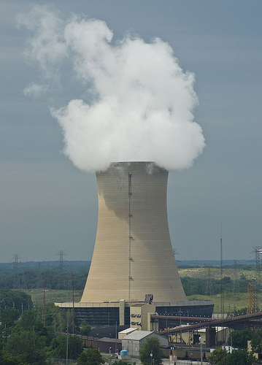
Zdroje energie
spalování pohřbeného sluníčka (87%)
spalování čerstvého sluníčka (7%)
teplo ze sluníčka (4%)
geotermální + jaderná energie (2%)
problém skladování energie
spotřeba roste a bude růst
jaderná fůze?
ITER, 2030?, $20 000 000 000

Slide 7
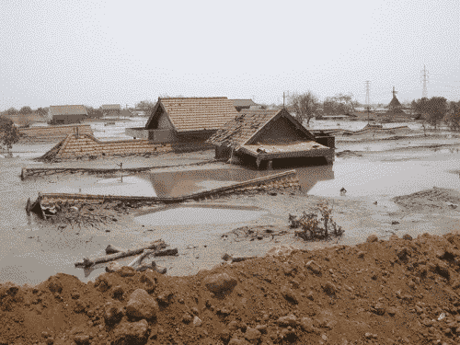
2006, Indonesie, Východní Jáva, Sidoarjo
umělá bahenní sopka z vrtu na zemní plyn
180 000 m³/den -> 10 000 m³/den
plocha cca 10 km²

Slide 8
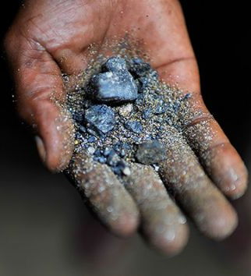
Coltan
těžba pro využití niobu a tantalu v elektronice (kondenzátory)
všechny mobily, PC, atp.
cca 60% ze Střední Afriky
https://www.youtube.com/watch?v=fPIB17PE2vM
“resource curse”, konfliktní surovina
otroctví, občanská válka
enviromentální dopad

Slide 9
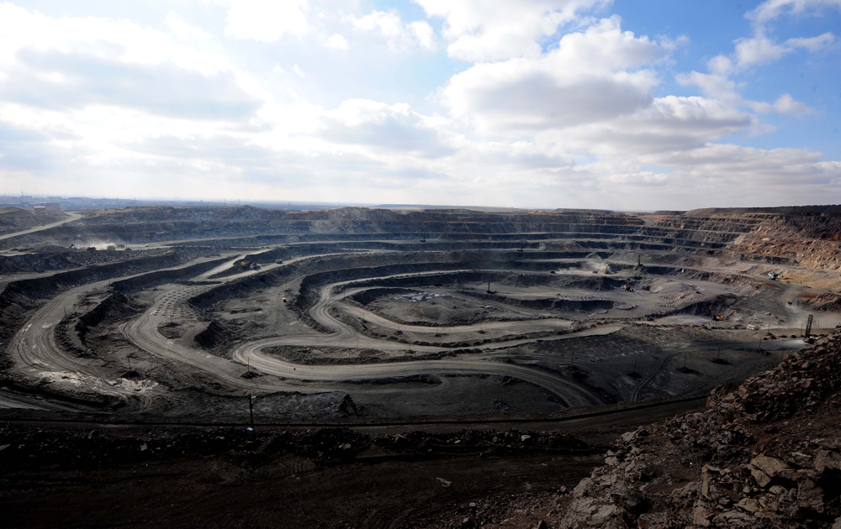
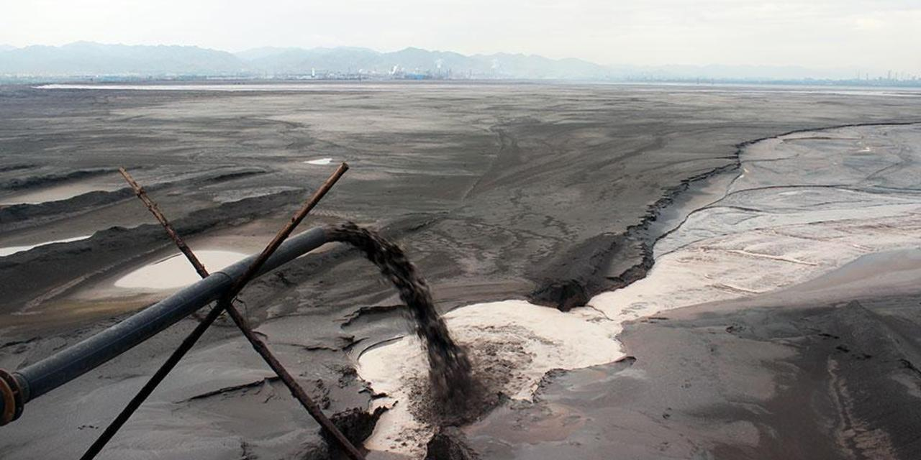
Těžba REE
- cca 90% světové produkce z dolu Baotou v severní Číně
- cerium, neodymium, yttrium, terbium, scandium, dysprosium, …
- vysoká ekologická daň
- geopolitický nástroj Číny
- další ložiska: Afganistán, DPRK

